Slide 1



Slide 2



Slide 3



Slide 4



Slide 5

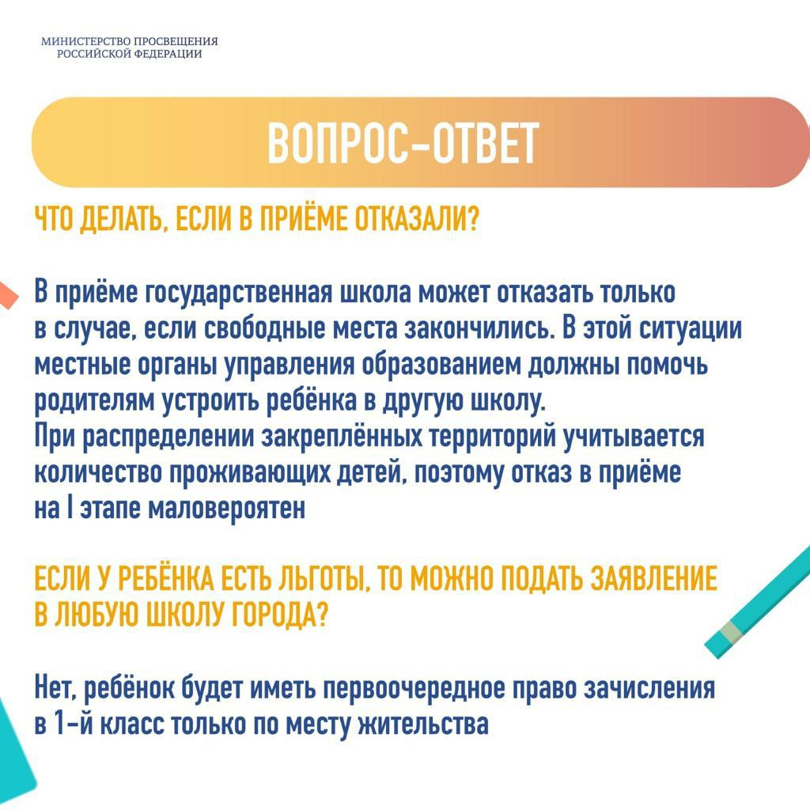
С 02.07.2021г. внесены изменения следующего содержания: : «Ребенок имеет право преимущественного приема на обучение по основным общеобразовательным программам начального общего образования в МАОУ «Школа №5» если в школе обучаются его полнородные и неполнородные брат и (или) сестра»

